Slide 1
SISTEMAS DISTRIBUIDOS
Aula: 03
Prof.: Fabrício Varajão

Slide 2
Conteúdo
Serviços
Redundância

Slide 3
Serviços
Um serviço de rede é um conjunto de operações implementado por um protocolo através de uma interface, e é oferecido à camada imediatamente superior. Ele define o que uma camada é capaz de executar sem se preocupar com a maneira pela qual as operações serão executadas.

Slide 4
Serviços
Cada serviço é utilizado por aplicações diferentes, podendo uma aplicação utilizar vários serviços, como, por exemplo, um browser como o Mozilla Firefox. Este utiliza, por exemplo, HTTP, HTTPS, DNS.

Slide 5
Serviços
Os serviços podem ser:
Orientados a conexão;
Sem conexão.

Slide 6
Serviços
Os serviços podem ser:
Orientados a conexão;
Sem conexão.
Relacionados ao TCP. Antes do envio de dados, um processo conhecido como handshaking cria uma conexão fraca entre os hosts. Esta conexão prévia possibilita verificar se todos os pacotes irão chegar corretamente ao destino, e em caso negativo, solicitar o reenvio dos mesmos. Pode controlar fluxo de pacotes. Exemplos: HTTP, FTP, Telnet.

Slide 7
Serviços
Os serviços podem ser:
Orientados a conexão;
Sem conexão.
Relacionados ao UDP. Não há handshaking, desta forma a aplicação apenas envia os dados, sem saber se todos os pacotes chegaram, sem controlar o fluxo e congestionamento. Exemplos: conferências de vídeo e telefone por internet.

Slide 8
Serviços
Existem outros tipos de serviços, exemplos:
DHCP, que automaticamente determina um endereço IP válido a cada host conectado à Internet;
DNS, que possibilita que o utilizador use strings, ao invés de endereços IP para se conectar a outros servidores. O DNS mantém um banco de dados que relaciona cada string a um endereço IP.

Slide 9
Redundância
O termo redundância, associado às redes informáticas, pode significar a existência de vários métodos para efetuar uma determinada função ou de equipamento alternativo que, em caso de falha, assegura automaticamente o acesso aos serviços prestados.

Slide 10
Redundância
O termo redundância, associado às redes informáticas, pode significar a existência de vários métodos para efetuar uma determinada função ou de equipamento alternativo que, em caso de falha, assegura automaticamente o acesso aos serviços prestados;
Numa rede podem existir diferentes caminhos para chegar ao mesmo destino, com dois ou mais equipamentos idênticos a efetuar a mesma função.

Slide 11
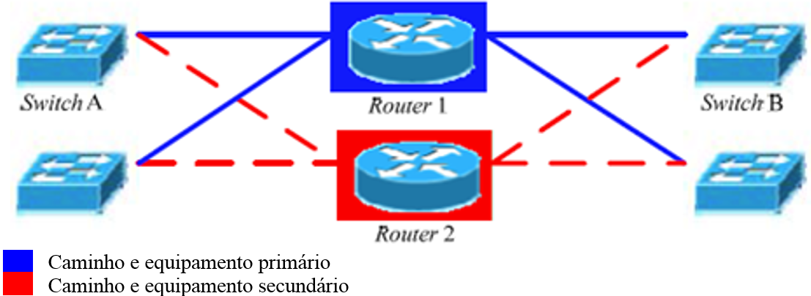
Redundância
Vários caminhos possíveis para alcançar o mesmo destino: para os pacotes que passam pelo switch A alcançarem o switch B podem seguir pelo router 1 ou pelo router 2.

Slide 12
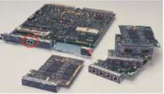
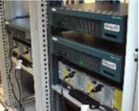
Redundância
10/100BaseTX Fast EtherChannel
MDIX RJ-45 connections
Fontes de alimentação
redundantes

Slide 13
Conclusão
Entendemos o que é um serviço de rede e como se classificam.
Entendemos a importância da redundância para os serviços se manterem disponíveis.

Slide 14
Atividades
Verificar o conteúdo disponível no site, principalmente até a página 8 da apostila.

Slide 15
Referências
VARAJÃO, F. F.. Sistemas Distribuidos. FIC – Faculdades Integradas Campograndenses. Rio de Janeiro, 2016. (Apostila)

